Slide 1
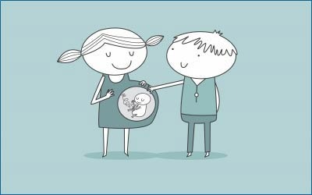
zdravstvena zaštita i zdravstveni odgoj žena, trudnica
očuvanje zdravlja žena, posebno reproduktivnoga zdravlja od iznimnog je značenja za društvo u cjelini

Slide 2
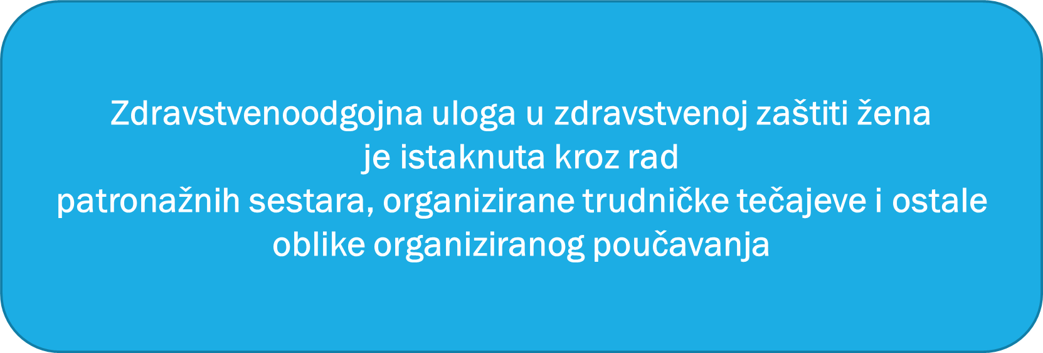
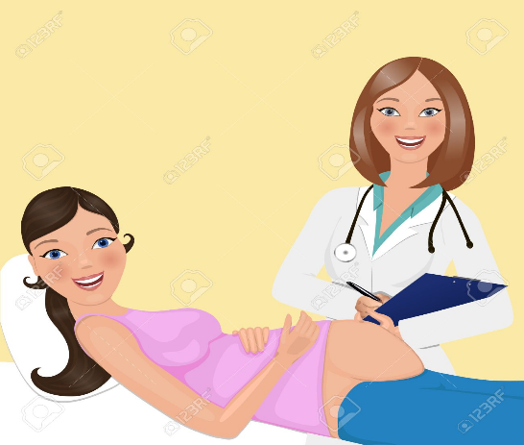

Slide 3
Patronažna zdravstvena zaštita je medicinsko-socijalna djelatnost sa svrhom promicanja i očuvanja zdravlja pojedinca, obitelji i zajednice tamo gdje oni žive, rade, uče, igraju se
prvenstveno se odnosi na pojedince i grupe koji imaju povećan rizik za zdravlje
sam naziv dolazi od latinske riječi patronus, što znači zaštitnica, pokroviteljica, zagovornica, odvjetnica, braniteljica

Slide 4
glavne odrednice reproduktivnog zdravlja na koje patronažna sestra ima utjecaj putem poučavanja su:
edukacija o spolnosti i reprodukciji
savjetovanje o planiranju trudnoće i kontracepcije
skrb tijekom trudnoće i nakon porođaja
edukacija o spolnom zlostavljanju i njegovom sprečavanju

Slide 5
rad patronažne službe u najvećem je dijelu zdravstvenoodgojni
djelokrug rada patronažne sestre u skrbi za majku i dijete počinje prije začeća, nastavlja se kroz trudnoću te nakon poroda i dolaska kući iz rodilišta
patronažna skrb se obavlja u obitelji ili zajednici uz sudjelovanje korisnika
na osnovu prijave iz ginekološke ambulante ili poziva same trudnice, patronažna sestra će posjetiti dom budućih roditelja

Slide 6
Glavni problemi koji nastaju kao posljedica neodgovornog spolnog ponašanja, a koje u zdravstvenom odgoju treba razmatrati su:
neplanirane trudnoće
trudnoće adolescenata
pobačaji
problemi vezani uz kontracepciju
spolno prenosive bolesti
spolno nasilje

Slide 7
Jedna od bitnih tema u zdravstvenom odgoju jest
ono obuhvaća žene i njihove partnere jer je svrha rađanje željene i zdrave djece te odgovorno roditeljstvo
svrha poučavanja vezanog uz planiranje obitelji jest stjecanje potrebnih znanja, stajališta i vještina u vezi s kontracepcijom, spolno prenosivim bolestima, začećem i trudnoćom
na osnovi tih spoznaja i osobnih uvjerenja bračni parovi mogu odgovorno planirati trudnoću
PLANIRANJE OBITELJI

Slide 8
zdrav početak života, od začeća do rođenja, prve godine života, bitan su preduvjet za zdravlje budućih generacija
patronažna sestra individualnom edukacijom buduće roditelje poučava fiziologiji trudnoće i očekivanim promjenama
Skrb za trudnicu, babinjaču i dojilju oduvijek je bio prioritet zdravstvenog odgoja

Slide 9
Kako patronažna sestra može pomoći trudnici? Usluge koje patronažna sestra može ponuditi trudnici:
edukacija o pravilnoj prehrani i primjerenoj tjelesnoj aktivnosti
edukacija o štetnom djelovanju pušenja, pijenja alkoholnih pića i upotrebe droga
edukacija o čimbenicima rizika o trudnoći, općim higijenskim uvjetima i osobnoj higijeni
kontrola krvnog tlaka i urina
kontrola provođenja terapijskih i dijetetskih mjera
priprema trudnice za porod, dolazak bebe u kuću i dojenju

Slide 10
Jedno od prvih pitanja koje mlada buduća majka sebi postavlja je koliko bi tijekom trudnoće trebalo dobiti na težini?
normalan prirast težine za vrijeme cijele trudnoće trebao bi iznositi od 10-12 kg. Od toga 9 kg otpada na prirast težine fetusa, plodne vode, posteljice, gravidne maternice i vodu koja se u manjoj mjeri akumulira u organizmu svake trudnice
ostatak (1-3 kg) otpada na masno tkivo
poželjan prirast težine ovisit će i o konstituciji žene (tako npr. mršavim ženama savjetujemo veći prirast od 11-15 kg, dok kod gojaznih trudnica valja očekivati prirast težine od svega 6-9 kg)
tijekom trudnoće treba prednost dati hrani bogatoj proteinima
preferirati voće, povrće, žitarice, meso, ribu, jaja mlijeko i mliječne proizvode
raznovrsna prehrana bogata bjelančevinama, mineralima i vitaminima temelj je zdravlja trudnice

Slide 11
Kalcij je neophodno potreban za rast kostiju djeteta, ima ga u mlijeku i mliječnim proizvodima
Željezo se koristi za sintezu hemoglobina, ima ga u goveđoj ili pilećoj jetri, nekim vrstama mesa, voća i povrća, većina trudnica ne unosi prehranom dovoljne količine
Folna kiselina neophodna je za normalan razvoj djetetovog mozga i leđne moždine
žena koja očekuje trudnoću treba u razdoblju koje prethodi trudnoći i tijekom prvih mjeseci graviditeta uzimati najmanje 0,4 mg tog vitamina
Valja koristiti namirnice bogate folnom kiselinom (zeleno lisnato povrće, jetrica, jaja i dr
Flor je dobro uzimati tijekom trudnoće (Fluonatril tablete) jer na taj način smanjujemo učestalost karijesa kod djece
željezo je dobro uzimati u obliku tableta ili sirupa
tablete treba uzimati tijekom obroka, a ako se prilikom uzimanja pojave mučnine dnevna se doza može podijeliti na dva obroka

Slide 12
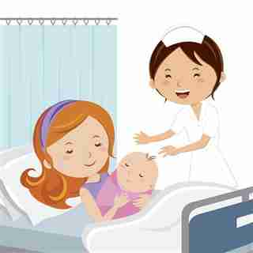
Kako patronažna sestra može pomoći majci? Usluge koje patronažna sestra može ponuditi rodilji
praćenje psihičkih i fizičkih promjena nakon poroda (patronažna sestra može puno pomoći u sprječavanju postporođajne depresije)
kontrolu međice i lohija nakon poroda
prevencija mogućih komplikacija poput tromboze ili mastitisa
edukacija o pravilnoj prehrani i tjelesnoj aktivnosti u prvim danima nakon poroda
pružanje pomoći pri dojenju
edukacija o osobnoj higijeni rodilje

Slide 13
Kako patronažna sestra može pomoći bebi? Usluge koje patronažna sestra može ponuditi novorođenčadi:
pregled novorođenčadi (refleksi, boja kože, fontanele, kukovi, stopala, težina)
toaleta pupčanog batrljka
edukacija o higijeni novorođenčeta
savjetovanje o prehrani i procjena stanja uhranjenosti
edukacija o mjerama zaštite od ozljeda

Slide 14
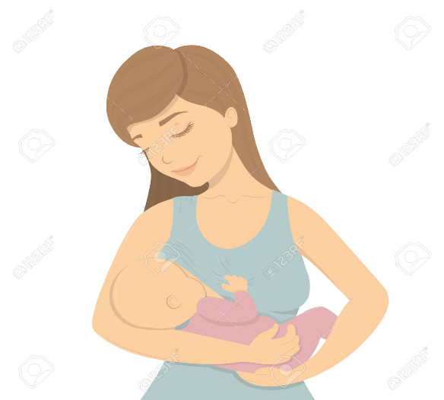
Svrha posjeta trudnici je provođenje mjera primarne i sekundarne prevencije u svrhu procjene zdravstvenog, psihičkog, socijalnog i ekonomskog stanja trudnice
usvajanja novih znanja, vještina, navika i stavova u odnosu na trudnoću i buduće materinstvo te pravovremeno otkrivanje čimbenika ugroženosti kroz aktivnosti:
unapređenja i održavanja zdravlja
sprječavanja bolesti
otkrivanja visokorizičnih trudnoća
savladavanja prepreka

Slide 15
Potrebno je objasniti važnost pravovremenog prepoznavanja čimbenika i stanja ugroženosti kao što su:
krvarenje uz jaku bol u donjem dijelu trbuha
povišena tjelesna temperatura
promjene u visini tlaka,
bolovi u abdomenu
nesanica
mučnina i povraćanje
ne prepoznavanje pokreta ploda
znakovi i simptomi poroda
tjeskoba
depresija te suicidalne misli

Slide 16
TRUDNIČKI TEČAJ se radi metodički po pravilima rada u maloj grupi
ciljana skupina za provođenje trudničkog tečaja su trudnice, njihovi partneri i njima drage i važne osobe (majke, bake, prijateljice)
svrha tečaja je usvajanje novih znanja, vještina i stavova vezanih za trudnoću, porod i odgovorno roditeljstvo
smanjivanje tjeskobe, ispravljanje zabluda i smanjenje straha od poroda
savladavanje neuromuskularnih i respiracijskih vještina za olakšavanje poroda: vježbe disanja, vježbe relaksacije, vježbe za unapređenje i održavanje zdravlja te sprječavanje ili ublažavanje nelagoda

Slide 17
tečaj je strukturiran tako da budućim roditeljima pruži dovoljan broj informacija o trudnoći, razvoju ploda, zaštiti zdravlja trudnice, porođaju, boravku u rodilištu, prehrani i njezi novorođenčeta, psihološkim aspektima roditeljstva, pravnim propisima vezanim uz roditeljstvo
tečaj obuhvaća 11 sati predavanja, 3 sata seminara i 3 sata vježbi, što bi trebalo biti dovoljno da roditelji dobiju sve potrebne informacije
tečajevi se mogu organizirati u okviru Domova zdravlja i u drugim zdravstvenim i nezdravstvenim ustanovama, kao i u rodilištima
svaki tečaj trebao bi završiti posjetom rodilištu u kojem se planira porođaj

Slide 18
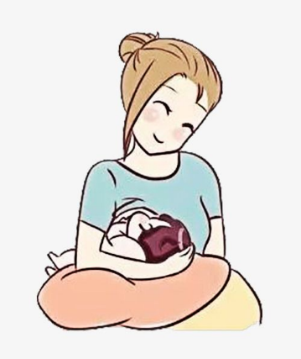
Ciljevi tečaja:
usvajanje znanja o tijeku normalne trudnoće, rastu i razvoju djeteta te edukacija o važnosti redovitih pregleda tijekom trudnoće
ukazati na važnost zdravlja zubi u trudnoći, nakon poroda i tijekom dojenja
upoznavanje s osnovama teorijskog i praktičnog provođenja vježbi tijekom trudnoće te vježbe disanja tijekom porodnih doba
upoznavanje s početkom i tokom urednog poroda i babinja s mogućim komplikacijama u navedenim razdobljima, sa zbrinjavanjem i postupcima u rađaoni
upoznavanje s ulogom primalje i ostalih u rađaoni, s naglaskom provođenja strategije i načina uspostave ranog kontakta koža na kožu
upoznavanje s ponašanjem i osobitostima novorođenčeta te s najčešćim fiziološkim promjenama i poteškoćama novorođenačkog razdoblja

Slide 19
Koji su najvažniji zadaci zdravstvenog odgoja u zdr. zaštiti trudnica, majki i djece
-sve trudnice i mlade majke poučiti o higijeni i prednosti dojenja
- sve mlade roditelje upoznati s prevencijom i profilaksom rahitisa, i privoliti ih da ih provode
- poučiti roditelje o važnosti cijepljenja i sprječavanju anemija i o mentalnoj zaštiti njihove djece

Slide 20
maligne bolesti u žena
poučavanje radi sprečavanja malignih bolesti ženskih spolnih organa
posebno zdravstvenoodgojne akcije kojima je svrha osvijestiti javnost o pojavnosti bolesti i važnost njihova sprečavanja i ranog otkrivanja

Slide 21
edukacija je usmjerena na upoznavanje čimbenika rizika za nastanak zločudnih bolesti
na značenje i učestalost provođenja samokontrole i redovite medicinske kontrole

Slide 22
Glavni cilj edukacije žena
upoznati žene o rizičnim čimbenicima nastanka raka dojke
podići razinu svijesti o važnosti ranog otkrivanja raka dojke
naučiti žene kako se obavlja samopregled dojki
povećati broj žena koje obavljaju samopregled jednom mjesečno
naučiti žene što ranijem prepoznavanju sumnjivih promjena na koži i tkivu dojke
razviti i povećati svijest o značenju preventivnih pregleda u ranom otkrivanju raka dojke
razviti pozitivne stavove prema ovoj bolesti
povećati broj žena koje obavljaju preventivne preglede ranog otkrivanja raka dojke
metode edukacije: edukaciju žena u malim grupama (8-10 žena), predavanje i vježba na modelu poprsja lutke za samopregled dojki, distribucija edukativnih materijala – letaka

Slide 23
dan narcisa
cilj osvješćivanje važnosti ranog otkrivanja karcinoma dojke

Slide 24
MAMMA
zdravstveno-preventivna akcija, kojom se žene pozivaju na mamografiju

Slide 25
dan mimoza
rano otkrivanje karcinoma vrata maternice

Slide 26
Pitanja
koje su glavne odrednice reprodukcijskog zdravlja na koje patronažna sestra ima utjecaj?
koji problemi nastaju kao posljedica neodgovornog spolnog ponašanja?
koje su zadaće patronažne sestre kod trudnice?
koji je cilj trudničkog tečaja?
pronađi gdje se sve u Zagrebu provode trudnički tečajevi?
koje bi ti stranice preporučio trudnici, babinjači o važnosti dojenja?
koje bi ti stranice preporučio babinjači kod određenih problema koji se mogu javiti iza trudnoće?
osim ovih nabrojanih akcija kod malignih bolesti u žena, pronađi prigodne datume i akcije za još neke

